Slide 1

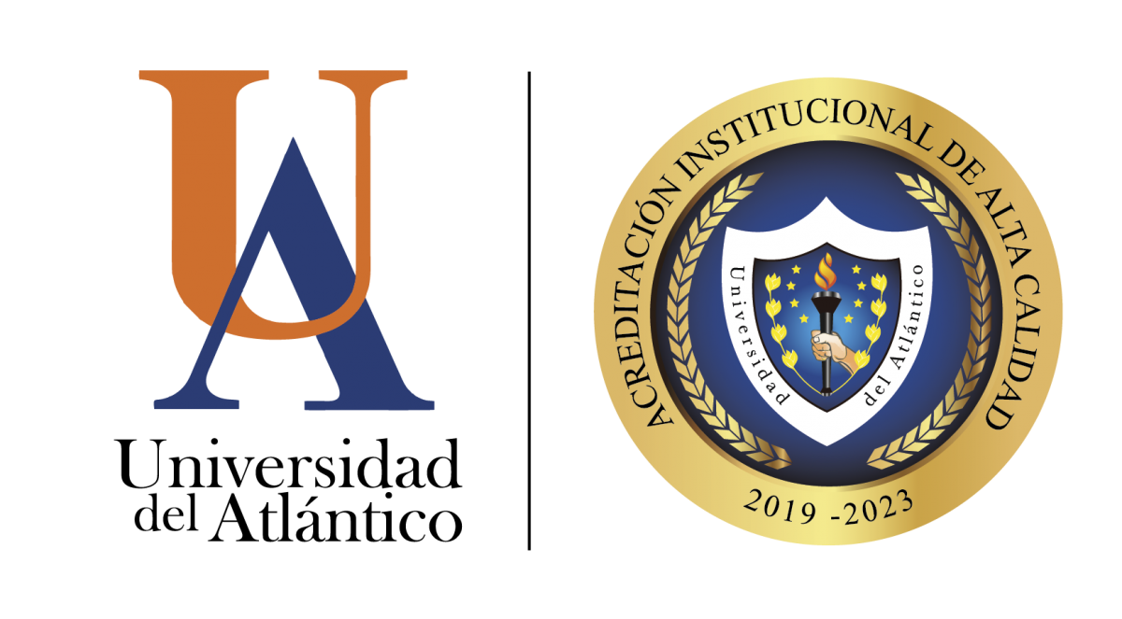

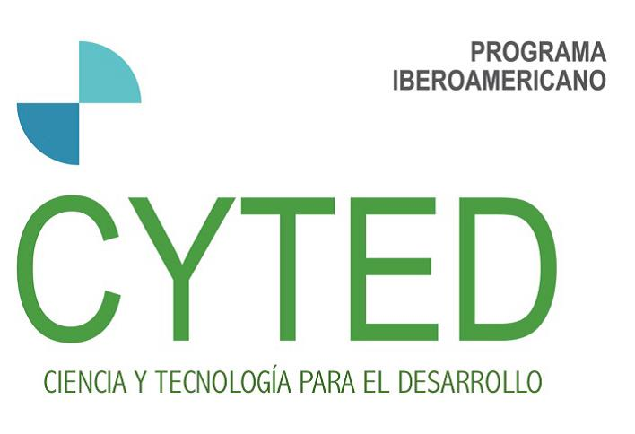

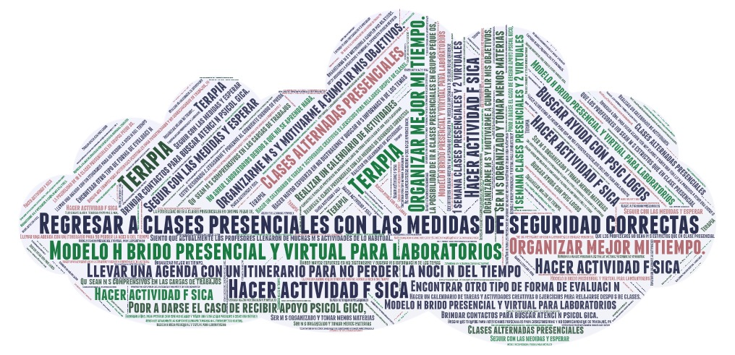
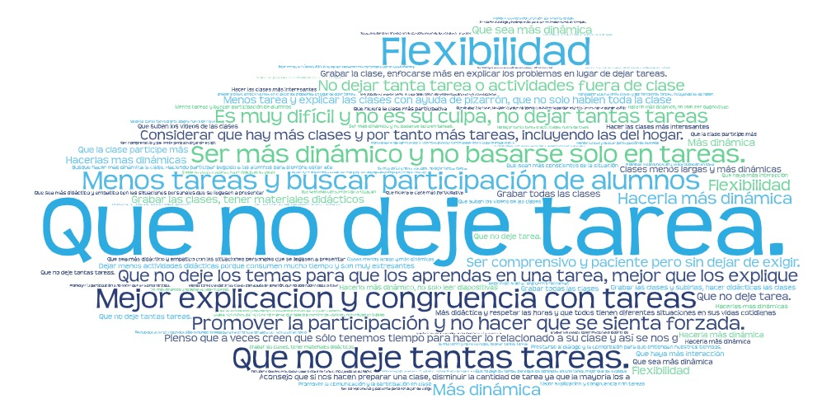
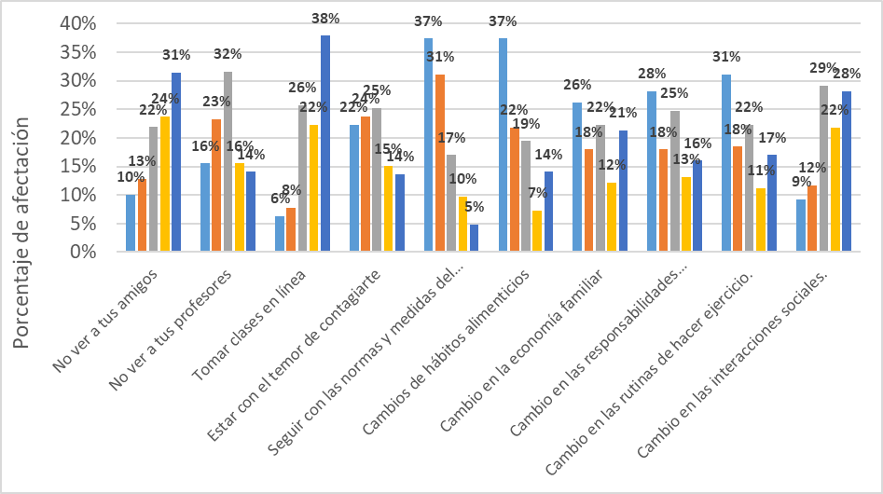
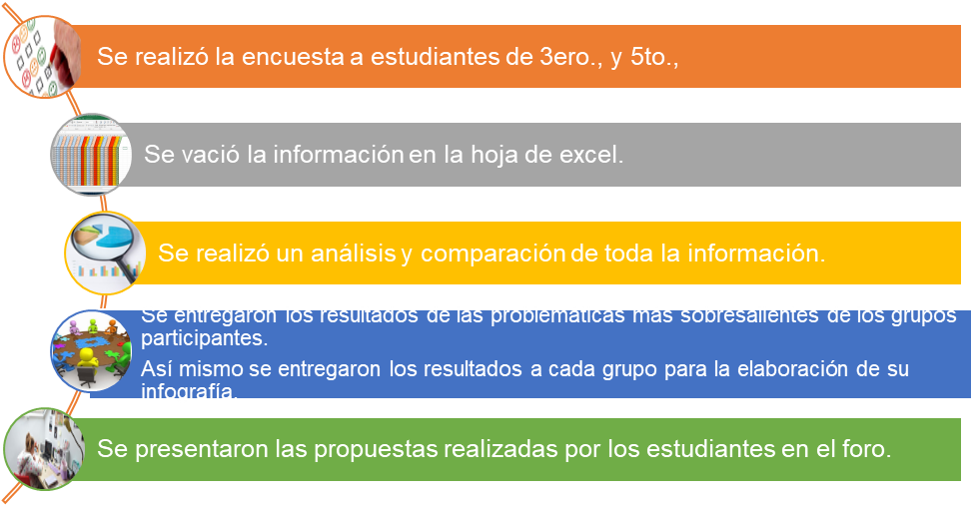
Propuestas de los estudiantes ante la pandemia por COVID-19.
UNIVERSIDAD DEL ATLÁNTICO
RED IBEROAMERICANA: INNOVACIÓN TRANSFERENCIA TECNOLÓGICA EN FABRICANTES DE MUEBLES . RITMMA
CIGECOM
Congreso Internacional en Gestión Competitiva, Tecnología e Innovación, Coloquio estudiantil y IV Encuentro de Investigadores de la Red Iberoamericana RITMMA 2021
ID:______
PROBLEMÁTICAS EN ESTUDIANTES DE BACHILLERATO Y LICENCIATURA PARA AUTORREGULACIÓN Y RESILIENCIA DURANTE LA PANDEMIA-COVID 19
María del Carmen Molinero Bárcenas, Ubaldo Chávez Morales, Alberto Lara Guevara
Resumen: El trabajo parte de la pregunta, ¿Cuáles son las principales problemáticas en estudiantes de Educación superior y medio superior para la autorregulación y resiliencia durante la pandemia de Covid-19? El objetivo primordial fue averiguar las problemáticas trascendentales e identificar si los hacía más sensibles o comprometidos en la modalidad de clases en línea. De igual manera se suscitó que los estudiantes diseñaran posibles soluciones para mejorar sus habilidades socioemocionales de autorregulación y resiliencia.
Realizándose una encuesta con formularios de google en línea con diversos grupos de licenciatura y bachillerato, donde la metodología fue cuantitativa haciéndose un análisis comparativo de la información. Los resultados manifestaron que la pandemia los afectó más en el aspecto de no ver a sus amigos, tomar las clases en línea y no salir de su casa. Y lo que les afectó menos fueron los cambios de hábitos alimenticios y las medidas estipuladas por el gobierno.
Palabras clave: Problemáticas, estudiantes, superior, medio superior, autorregulación, resiliencia, Covid-19.
I. Introducción
El trabajo expone las principales problemáticas detectadas en estudiantes de licenciatura, en específico de la Facultad de Química y de bachillerato, en específico del área de Física las cuales están afrontando en este momento de la pandemia debido al Covid-19.
Pero que al mismo tiempo plantearon propuestas plasmándolas en infografías realizadas por ellos mismos, esto en el caso de los estudiantes de bachillerato para mejorar sus habilidades socioemocionales de autorregulación y resiliencia, las cuales fueron presentadas al final en un foro para compartirlas con los demás estudiantes del plantel.
Por otra parte, los estudiantes de licenciatura también plantearon algunas propuestas de solución para fortalecer su capacidad de afrontar varias problemáticas que aún padecen y donde inclusive, dan alternativas para modificar la clase virtual.
El trabajo se relaciona con el tema de autorregulación y resiliencia, para hacer conscientes a los estudiantes de que ellos mismos pueden dar soluciones a lo que están pasando y que es responsabilidad de ellos como estudiantes el de mejorar sus habilidades socioemocionales, lo cual fue evidente al ser capaces de afrontar dichas problemáticas.
III. Resultados
Alternativas que dan los estudiantes para modificar la clase virtual.
¿Qué es lo que te ha afectado más en este tiempo de pandemia?
Estudiantes de Bachillerato
II. Metodología
La primera fase se realizó con estudiantes de bachillerato y la segunda con estudiantes de licenciatura, donde se efectuó un análisis descriptivo comparativo de la información, con un enfoque fue cuantitativo, mediante una encuesta con formularios de google participando 88 estudiantes de licenciatura y 206 de bachillerato.
Bachillerato Licenciatura
IV. Conclusiones
Los resultados muestran que la pandemia ha afectado más a los estudiantes en el aspecto de “no ver a sus amigos” y el de “tomar las clases en línea” y lo que les ha afectado menos es “seguir con las normas del gobierno” y “cambio en los hábitos alimenticios”. Por otra parte, para la mayoría de ellos favorece en algo el autoaprendizaje al tomar la materia en línea, así como el de mejorar las relaciones interpersonales con sus padres, hermanos y compañeros.
Cabe mencionar que aunque la mayoría cuenta con el material necesario, algunos estudiantes no pueden externar lo que sienten y se estresan (se vuelven más vulnerables); mientras que para otros es fácil buscar a alguien para hablar sobre cómo se sienten. Llama la atención el hecho de que para otros es difícil hablar con sus familiares.
También les ha afectado en la materia, pues les surgen más dudas, se sienten más estresados y lo que es peor, se interesan menos en la materia, es por ello que, como docentes, debemos buscar mejores estrategias didácticas que ayuden a que estos estudiantes se sientan más seguros en las clases en línea. Eso ayudaría a que enfrenten la situación sin intimidarse al cambio, o bien, tomar en cuenta algunas de las alternativas que ellos proponen.
Se realizó la encuesta a estudiantes de todos los semestres.
Se vació la información en la hoja de excel.
Se realizó un análisis y comparación de toda la información.
Se realizaron las tablas y gráficas de resultados.
Referencias
Cyrulnik, B. [Canal Aprendamos Juntos]. (2018, 10 de Diciembre). Resiliencia: el dolor es inevitable, el sufrimiento es opcional [Video]. Youtube. https://www.youtube.com/watch?v=_IugzPwpsyY&t=21s
Casel 2017. What is SEL? Recuperado el 17 de noviembre de 2020, de: http://www.casel.org/what-is-sel/
Durlak, J., Weissberg, R., Dymnicki, A., Taylor, R. y Schellinger, K. 2011. The impact of enhancing student’s social and emotional learning: a meta-analysis of school-based universal interventions. Child Development, 82(1), pp. 405-432.
EOEP (2020) Resiliencia. Aprender para la vida en https://www.orientacionriojabaja.info/resiliencia/ visitado el 30 de enero de 2021.
Hernández, M., Trejo, Y., & Hernández, M. 2018. El desarrollo de habilidades socioemocionales de los jóvenes en el contexto educativo. Poniéndose al día, 88-97.
Secretaría de Educación Pública (2020) Lecciones/Docentes https://www.construye-t.org.mx/lecciones/docentes/ visitado el 30 de enero de 2021.
Secretaría de Educación Pública (2020) Arte https://www.construyet.org.mx/componentes/4/arte visitado el 30 de enero de 2021.
Slaikeu, Karl A. (1996). Intervención en crisis: Manual para práctica e investigación. México, D.F., Manual Moderno.
SEP. Secretaría de Educación Pública. (2017). Planes de estudio de referencia del marco curricular común de la educación media superior. Recuperado el 15 de noviembre de 2020, de: http://sems.gob.mx/work/models/sems/ Resource/12491/4/images/libro.pdf
Suárez Cuba, M. Á. 2010. La importancia del análisis de los acontecimientos vitales estresantes en la práctica clínica. Revista Médica La Paz, 16(2), 58-62.
Vídeo de Autorregulación: Recuperado el 29 de marzo de 2021, de https://www.youtube.com/watch?v=O5-hFF3nri8
WMCMF (2020) Ayuda docente: Manual para trabajar la resiliencia en niños y adolescentes en https://webdelmaestrocmf.com/portal/ayuda-docente-manual-trabajar-la-resiliencia-ninos-adolescentes/ visitado el 30 de enero de 2021.
Agradecimientos:Agradecemos la participación de los profesores Mtro., Gerardo Tapia, Mtro., Emir Martínez, Mtro., Jesús Hurtado, Mtra., Graciela Paredes, participantes para este trabajo por parte de bachilleres plantel norte, así como sus estudiantes participantes de este trabajo.

